Slide 1


Notes:
<인사>
안녕하세요. 구글 클라우드 기반 AI 인재양성 프로그램 3조 팀 밥조의 팀장을 맡은 박지환입니다.

Slide 2

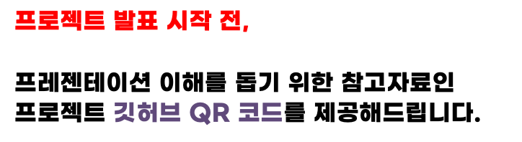
Notes:
<QR코드>
저희 프로젝트 발표를 시작하기에 앞서, 청중분들께서 저희 발표를 보시면서 조금이나마 이해에 도움이 되실 수 있도록 깃허브 링크를 QR코드로 만들어놓았습니다. 참고하여 발표 봐주시면 감사드리겠습니다.

Slide 3






키플
키플(kipl)은 키즈 플레이트(Kid's Plate)의 줄임말로,
AI/빅데이터 기반 영유아 대상 식단 추천 서비스입니다.
연령대별 최적의 성장 및 발달을 위한 양질의 데이터를 제공합니다.
AI(머신러닝 & 딥러닝)을 활용한 최적의 데이터를 제공합니다.
Google Cloud Platform의 서비스들을 적재적소에 활용하여 프로젝트의 완성도를 높입니다.
Notes:
<소개>
저희 팀은 AI와 빅데이터를 기반으로한 영유아 대상 식단 추천 서비스인 키플을 제작하였고, 구글 클라우드 플랫폼 서비스들을 적재적소에 맞게 최대한 활용하여 프로젝트의 완성도를 높이는데 초점을 두었습니다.

Slide 4



주제 선정 이유
유저 타겟팅
활용성
비즈니스적 접근
잠재적 사용자가
많은 카테고리 중
아이디어 선정
다양한 분야에서
활용할 수 있는
서비스 제작
이미 존재하는 서비스인가?
서비스 프로모션
및 수익구조 고려
Notes:
<주제 선정 이유>
저희 프로젝트가 주제를 유아에 관련된 사항으로 선정하게 된 이유는 다음과 같습니다.
첫 번째로 유저 타겟팅입니다. 주제 선정에 있어 가장 중점적으로 생각했던 부분은 ‘잠재적 사용자가 꾸준히 발생하는지’ 였습니다. 그래서 교육, 육아, 헬스케어, 공공기관 서비스 등 잠재적 사용자가 많은 카테고리 중 아이디어를 선정하려 하였고 해당 부분에서 아이디어를 기획 단계에서 서로 공유하며 선정된 주제가 유아 카테고리의 영유아 대상 식단 추천 서비스였습니다.
두 번째로 활용성 면에서도 고려하여 가정에서는 물론, 어린이집이나 아동 보호소 등 다양한 장소 및 분야에서도 사용할 수 있도록 활용성 높은 서비스를 제작하려 했으며,
세 번째로 비즈니스적으로 접근하여 이미 운영되고 있는 서비스인지 탐색하고, 이 서비스를 통해 어떻게 수익을 낼 수 있을지에 대해서도 고민해본 결과 사업성이 좋은 아이디어라고 생각되어 최종적으로 결정하게 되었습니다.

Slide 5


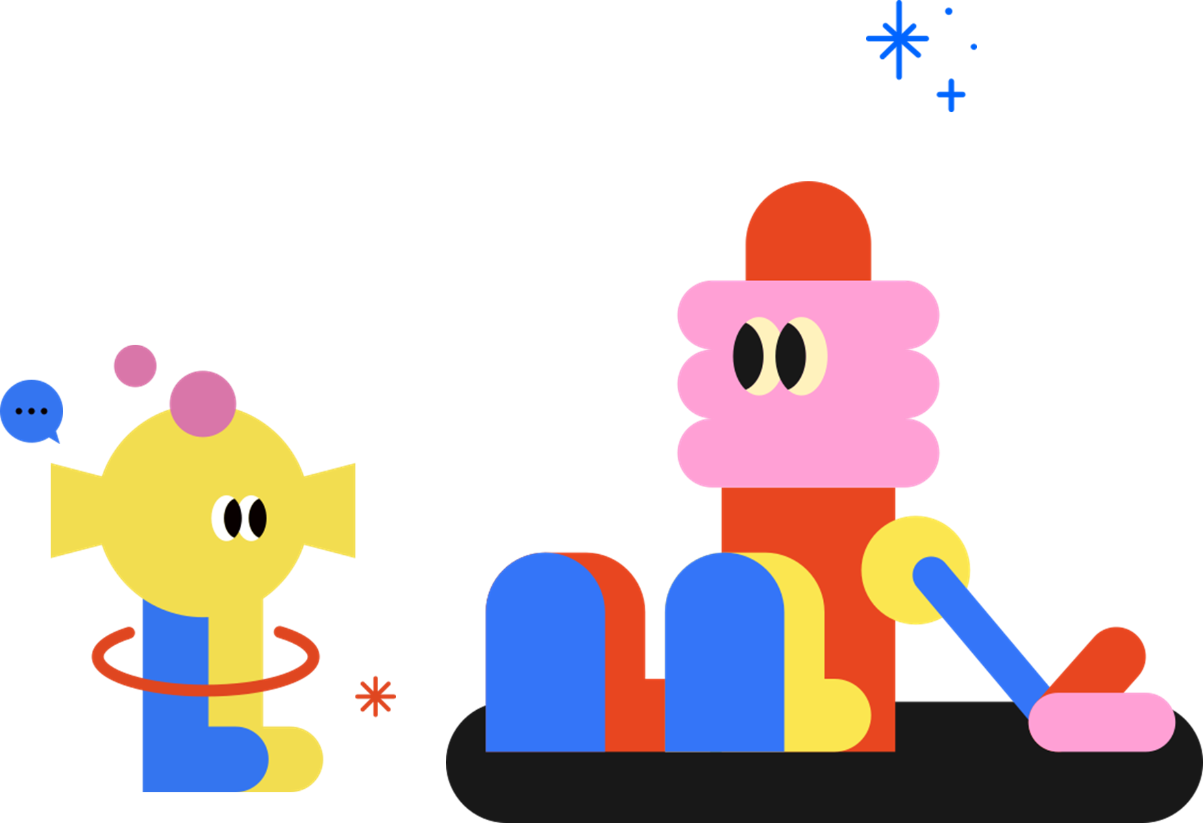

Management
박지환
01
Google Cloud
Compute Engine & IAM
Network
Logging & Monitoring (Stackdriver)
02
Architecture
서비스 아키텍처 클라우드 플로우
프로젝트 조직화
네트워크 트래픽 모니터링
비정상적 트래픽 트리거
Notes:
<자기소개>
저는 이번 프로젝트 팀에서 프로젝트 매니저 역할을 맡으면서 데이터 증강을 통한 테스트 데이터 정확도 향상을 위한 모델링 업무도 동시에 수행했습니다. 전체 프로젝트 일정 관리와 문서 제작/관리 역시 맡아 진행하였으며, 기획 단계부터 완성까지 신경 써가며 프로젝트를 추진하기 위해 가장 중요하게 생각한 것은 원활한 커뮤니케이션과 의견 조율이었기 때문에 깃허브와 구글 워크스페이스를 활용하여 활발한 소통으로 효율적인 협업을 하여 프로젝트 공동의 목표에 달성하기 위해 노력하였습니다.

Slide 6






서비스 아키텍처 클라우드 플로우
Organization
👼🏻 kipl
Department
Data
AI
Server
Project
Policy Inheritance
data-proj
(JNU-TEAM-03-3)
ai-proj
(JNU-TEAM-03-4)
server-proj
(JNU-TEAM-03-2)
Google Cloud
BigQuery
Looker Studio
Kubernetes Engine
DataFlow
Vertex AI
Notes:
<플로우 설명>
저희 서비스의 클라우드 플로우입니다.
각각 팀 구성원의 업무를 기획 단계에서 정한 후 맡은 파트 별 프로젝트를 생성하여 주로 사용할 서비스들을 선택하고 해당 서비스를 중심으로 서비스를 구축하는 것을 목표로 하였습니다.

Slide 7
Cloud IAM (1차)
Organization
Department
Project
Roles
BigQuery 관리자
조직 차원에서의 관리
DataFlow 관리자
data-proj
(JNU-TEAM-03-3)
클라우드 리소스
관리의 간편함
Storage 개체 관리자
etc
역할로 그룹화된 권한
IAM Policy 기반
작업 허용 여부 결정
Roles
Roles
ai-proj
(JNU-TEAM-03-4)
server-proj
(JNU-TEAM-03-2)
Notes:
<조직 관리 IAM>
기획 단계에서 처음 클라우드 IAM을 어떻게 사용할지에 대해 구상했을 때 클라우드 IAM을 조직 차원에서 관리하면 관리자가 모든 사용자와 리소스에 대한 접근 권한을 중앙에서 효과적으로 관리할 수 있고, 사용자가 필요한 리소스에만 접근할 수 있도록 제한하여 리소스의 효율적인 활용을 도모할 수 있기 때문에 다음과 같은 방식을 선택하려 하였습니다.

Slide 8
Cloud IAM (2차)
Project
data-proj
(JNU-TEAM-03-3)
Roles
User Invite
BigQuery 관리자
개별 사용자 권한 관리
DataFlow 관리자
프로젝트마다
유저에게 개별적으로
서비스 권한 부여
데이터 파트 담당자
Storage 개체 관리자
etc
애플리케이션의
다양한 논리적 구성요소의
개별적 서비스 계정 생성 가능
Project
Project
Roles
Roles
AI 파트 담당자
Server 파트 담당자
Notes:
<개별 사용자 관리 IAM>
하지만 저희 프로그램 특성상 조직 관리자가 저희 학교로 지정되어 있어 제가 개인적으로 조직을 생성하여 관리가 불가능했기 때문에 개별적으로 각 맡은 파트별 역할 부여를 해서 프로젝트를 진행하였습니다.

Slide 9





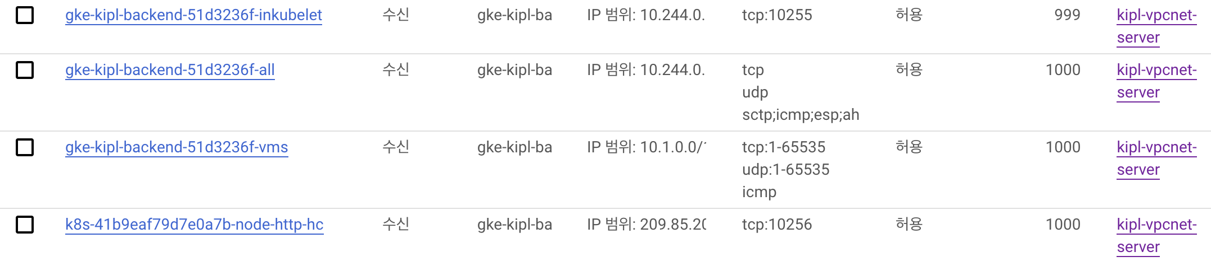
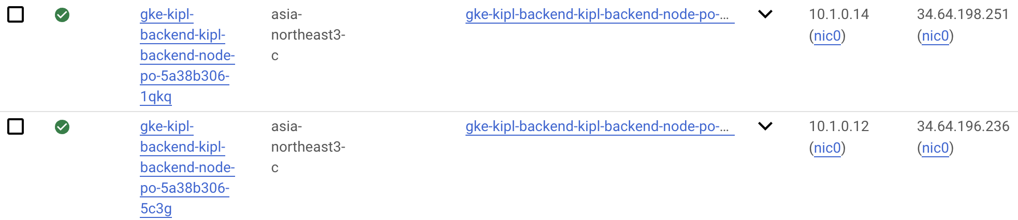
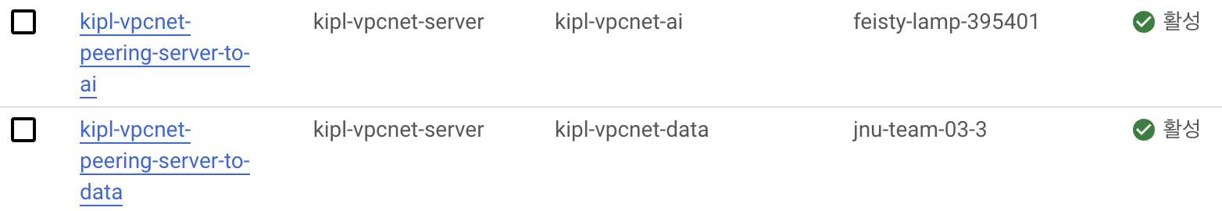
Network
VM Instance
VM Instance
VPC Peering
Firewall
VPC Peering
Firewall
프로젝트 별 리소스 통신
관리형 인스턴스 그룹
방화벽 설정
1. 피어링 연결 설정
2. 커스텀 교환 경로 설정
3. 서브넷 경로 상호작용
1. 오토 스케일링
2. 트래픽 부하 분산
3. 앱 배포 간소화
1. 규칙 설계
2. 권한 부여
3. 프로토콜/포트 설정
Notes:
<네트워크>
다음으로는 네트워크입니다. 저희 조는 4개의 클라우드 팀 프로젝트를 개설하여 프로젝트간 데이터 통신을 위한 네트워크를 구성하였습니다.
첫 번째로 배포 목적으로 생성된 인스턴스의 오토 스케일링 및 로드 밸런서를 통해 서비스의 부하에 따라 최대 9개까지 자동으로 컴퓨터 리소스를 확장 또는 축소되게 설정하였고, 들어오는 트래픽을 여러 서버로 분산 처리하여 어느 한 특정 서버로의 부하가 몰리는 것을 방지하였습니다.
두 번쨰로 방화벽을 통해 허용되지 않은 트래픽을 차단하거나 필터링함으로써 네트워크의 트래픽을 제어하였습니다. 이를 통해 애플리케이션과 서비스에 대한 무단 접근을 방지할 수 있었습니다.
세 번째로 프로젝트별 VPC 피어링을 통해 여러 개의 VPC 간에 리소스를 공유하고 협업할 수 있었습니다. 각각의 프로젝트나 팀이 독립된 VPC를 가지면서 필요한 경우에만 리소스를 공유하여 효율적인 협업을 진행하였습니다.

Slide 10
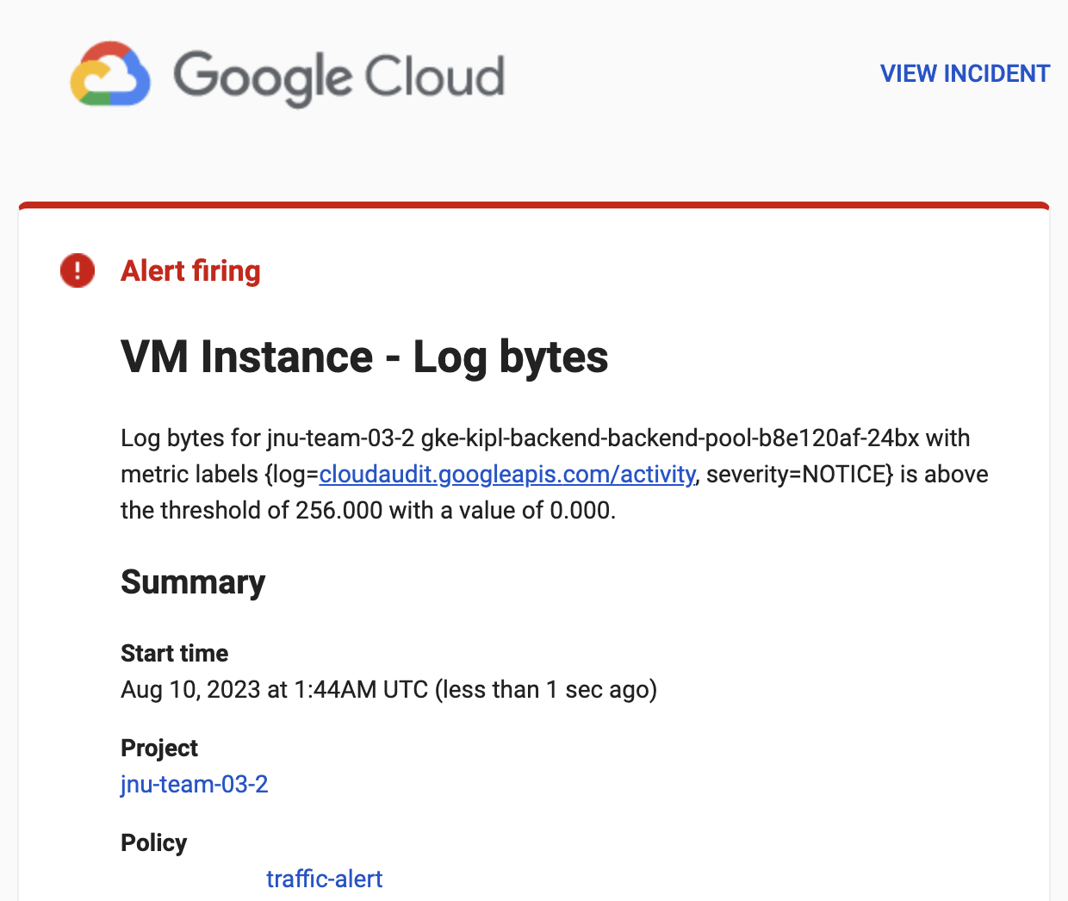
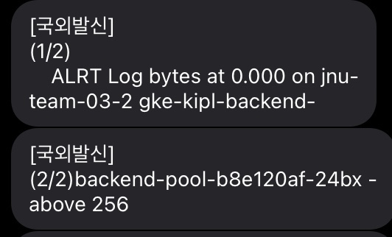


네트워크 트래픽 트리거
모니터링 정책 설정
메세지 및 메일 알림
모니터링 및 조치
Cloud Logging & Monitoring
Email
Message
[로그 뷰어]
로그 보기, 쿼리 및 분석 상자
Charts and Dashboards
Condition
[Condition Type]
임곗값
Notification Channels
Message & Email
[로그 생성]
메트릭 기반 알림 설정
Alerts and Notifications
Admin
[Triggers When]
모든 시계열이 임곗값 초과
Cloud Logging
Cloud Monitoring
Documentation
[로그 보관]
보존 관리 및 정책 설정
SLO Monitoring
and Uptime Checks
[Threshold Position]
임곗값 초과
[오버 트래픽 발생]
로그 데이터 모니터링 후 조치가 필요합니다.
Notes:
<트래픽 트리거>
추가적으로 저희 서비스를 사용하는 유저 중 정상적인 접근을 하는 유저를 제외한 비정상적인 접근을 시도하는 유저를 발견하고 조치하는 프로세스를 만들어보고자 클라우드 서비스 중 모니터링의 알림 서비스를 이용해보았습니다.
모니터링 정책 설정을 통해 정상 범주를 넘어서는 오버 트래픽 발생 시 클라우드 시스템 내에서 개인 핸드폰으로의 메세지 및 메일 발송을 하도록 설정하였고,
해당 메세지 및 메일의 내용은 다음과 같이 발송됨을 확인하였습니다.
메세지 혹은 메일을 확인한 후에 클라우드 로깅 및 모니터링을 통해 로그 데이터를 확인하여 상황 판단 후 잘못된 접근을 시도하고 있는 유저라면 차단하는 식으로 구성하였습니다.

Slide 11



Data
성현우
01
Google Cloud Cloud
BigQuery
DataFlow
02
Data Pulling
Crawling 및 데이터 전처리
Processing
ETL
Issue

Slide 12
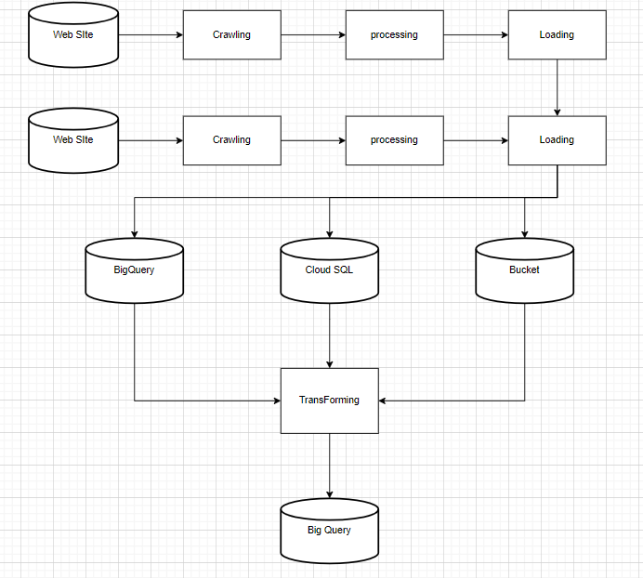
Workflow
사용 라이브러리/API
urllib, bs4, pandas, fastavro
BigQuery, Cloud Storage

Slide 13
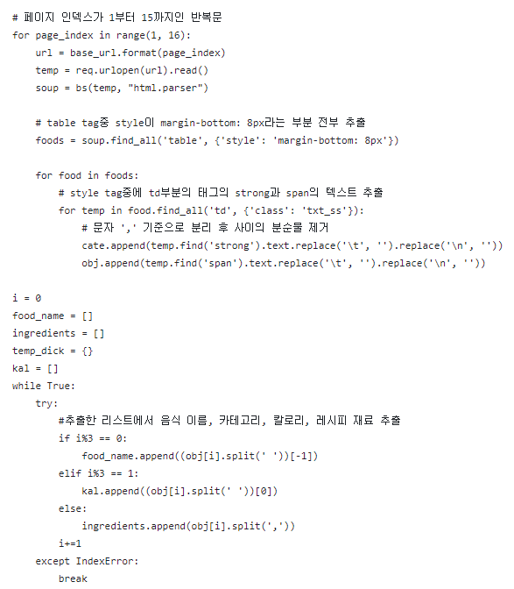
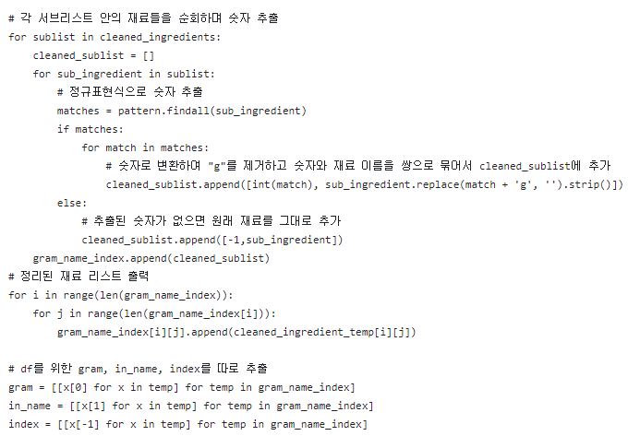
Crawling
Task Focus
초기, 중기, 후기 카테고리로 구분된 이유식 관리 웹사이트에서 학습 데이터 추출
추출 데이터를 요구 명세서와 같이 전처리 진행
오염 데이터 처리

Slide 14
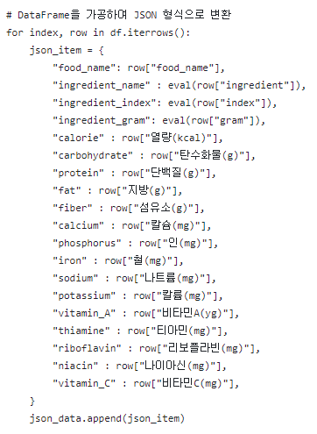
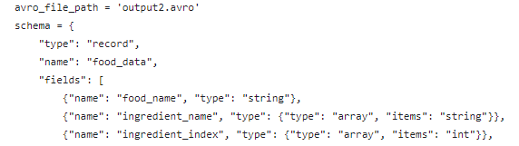
Loading
DataFrame을 가공하여 JSON 형식으로 변환
BigQuery 형식화를 위한 JSON to AVRO 변환

Slide 15
Result
food_name
ingredient_name
ingredient_gram
calorie
1
찹쌀미음
백미
23
86.0
2
닭가슴살당근죽
백미
20
98.19
닭가슴살
27
당근
23.5
. . .
. . .
. . .
. . .

Slide 16
Workflow
사용 라이브러리/API
apache_beam, pandas
random, InteractiveRunner, re
DataFlow, Cloud Storage

Slide 17
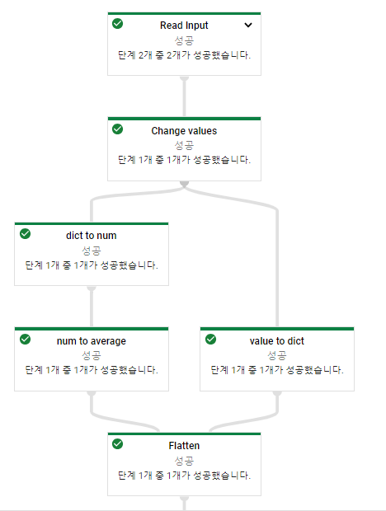
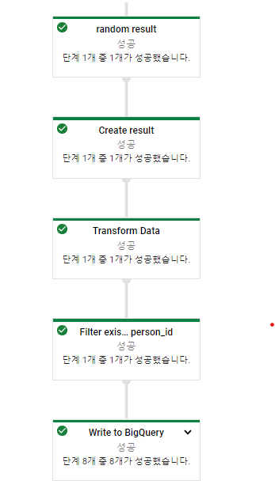
DataFlow
[Apache Beam 파이프라인 및 Transform DataFlow]
Task Focus
전처리한 데이터를 Transforming으로 원하는 결과값을 얻기 위한 DataFlow 파이프라인 구성
Apache Beam을 이용한 데이터 분산 처리
오염 데이터 모니터링
지속적인 DB 업데이트

Slide 18
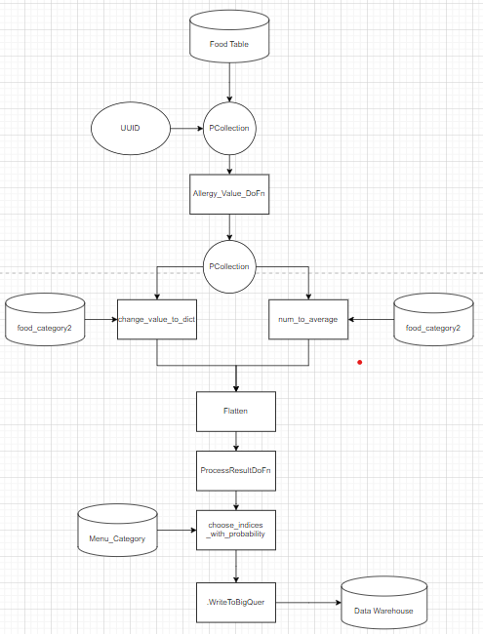
DataFlow
Chart

Slide 19
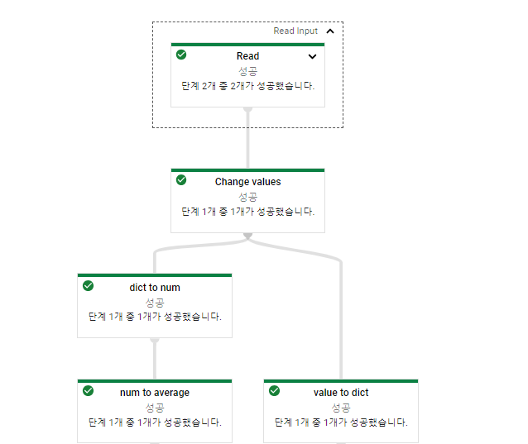
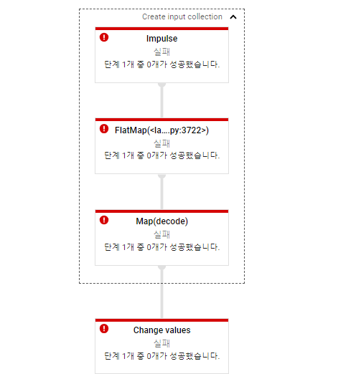
Issue
DataFlow Runner
DataFlow API 이용 시,
Direct Runner는 동작하지만
DataFlow Runner는 동작 실패
Pcollection 생성 부분의 단계에서 beam.Create 대신 ReadFromText 함수를 사용하여 해결

Slide 20





Important Logic
유저의 가중치와 알러지에 따라 먹을 수 있는 음식을 확률적으로 랜덤하게 출력하는 로직
$$Step 1$$
날짜에 따라서 먹을 수 있는 음식을 카테고리화
$$Step 2$$
모든 음식 가중치를 1로 지정 및 카테고리에 포함된 음식에 따라 사전화
$$Step 3$$
Reference - Evaluation, Allergy_Table
$$Step 4$$
가중치에 따라 나올 수 있는 확률 조정
예시) Before: {0, 0, 0.5, 1, 1} / After: {0, 0, 1/5, 2/5, 2/5}
$$Step 5$$
확률에 따라 식단표 제작

Slide 21
Result
person_id
menu_day
morning
lunch
dinner
1
anonymous
1
대구살 죽
쇠고기 미음
청경채 미음
2
배추 연두부 죽
바나나 미음
단호박 미음
3
애호박 미음
감자 미음
애호박 죽
4
고구마 미음
닭고기 시금치 죽
두부 죽
. . .
. . .
. . .
. . .
. . .

Slide 22
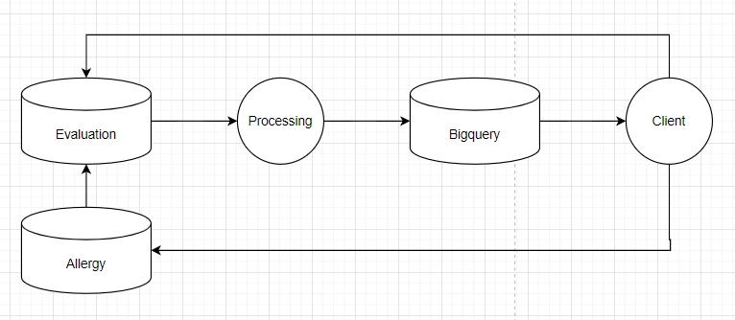
Continuous Update

Slide 23

AI
서영우
01
Google Cloud
Looker Studio
Vertex AI
02
Recommendation
RandomForest
K-means Clustering
LSTM
Issue
Notes:
안녕하세요, 저는 AI파트에서 영유아 식단 추천시스템을 개발한 서영우입니다. 저는 구글 클라우드를 어떻게 활용하여 추천시스템을 개발하였는지에 대해 발표하겠습니다.
(10초)

Slide 24
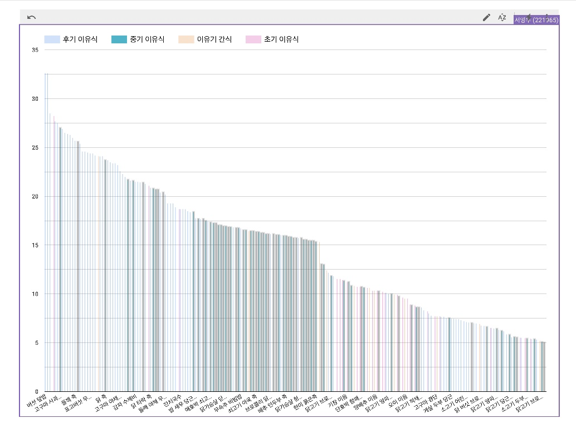

Looker Studio
Big
Data
Visualization
Analytics
<탄수화물에 의해 분류되는 음식들>
Notes:
먼저 구글클라우드의 데이터 시각화 도구 looker studi에 대해 다루고자 합니다.
빅쿼리의 데이터셋을 looker studio와 연결하여 다음과 같이 데이터분석을 진행해보았습니다.
예를 들어 이 차트는 음식에 대해 탄수화물을 측정하고 세부항목으로 카테고리를 적용한 결과인데요. 자세히 보시면 후기, 중기, 초기, 간식 순으로 탄수화물 함량이 구분되어 있는 것을 확인할 수 있습니다.
이를 통해 탄수화물은 음식들을 초중후기와 간식으로 분류하는 데 중요한 특징 중 하나라고 판단하였는데요.
이렇게 모델이 학습하는데 도움이 될 만한 특징들을 찾기 위해 재료 존재 여부, 재료 그람수 등 다양한 조합들을 설정하였습니다.
그리고 이에 대해 looker studio를 통해 데이터를 시각화하고 분석해볼 수 있었습니다.
(30초)

Slide 25





Vertex AI
자원 관리 및
최적화
커스텀 모델
빌딩
연동성
Notes:
이 데이터를 바탕으로 vertex ai의 workbench에서 모델을 학습을 했는데요.
모델 학습 환경으로 vertex ai를 선택한 이유와
실제 vertex ai의 workbench에서 jupyter lab을 통해 모델을 학습하는 과정에서 경험한 구글 클라우드의 강점에 대해 설명하겠습니다.
첫째, 클라우드 서비스와 데이터 라이브러리 간의 연동성입니다.
빅쿼리의 데이터셋을 로드하고 전처리하는 과정에서 클라우드의 편리함을 경험할 수 있었습니다.
두번째로 자원 관리 및 최적화입니다. 이에 대해 실제로 사용하면서 vertex ai가 ai모델을 학습하는데 필수적이라고 느꼈는데요.
Workbench를 사용하면 tpu, gpu 및 메모리 리소스와 같은 하드웨어 자원을 필요에 맞게 설정하여 모델 훈련을 수행할 수 있습니다.
로컬 환경과 달리 더 높은 정확도를 기대할 수 있었고 학습 시간을 줄일 수 있었습니다.
세번째로, 커스텀 모델 구축을 위한 환경 제공입니다. 이를 통해 텐서플로우를 활용할 수 있었는데요. 텐서플로우로 인해 그래프 기반의 연산, 데이터 처리 및 복잡한 모델 처리에 대해 효율적인 작업이 가능하였습니다.
(30초)

Slide 26

Recommendation
올바른 시기
균형잡힌 식단

Slide 27




Recommendation
올바른 시기
LSTM
균형잡힌 식단
시계열 데이터
KMean
영양소 기준
RandomForest
초중후기 이유식과
이유기 간식 분류
Notes:
영유아 식단 추천시스템의 가장 중요한 목표은 올바른 시기에 균형잡힌 식단을 추천하는 것입니다.
따라서 다음과 같은 추천시스템의 플로우를 구상하였습니다
먼저 랜덤포레스트 모델을 통해 초중후기 이유식과 이유기 간식으로 총 4개의 카테고리를 분류하였습니다.
이후 Kmean Clustering 알고리즘을 활용하여 영양소를 기준으로 4개의 카테고리에서 각각 하위 카테고리를 추가적으로 세분화하였습니다.
마지막으로 사용자의 이전 식단표인 시계열 데이터를 기반으로 LSTM 모델을 활용해 다음 식단을 추천하도록 구성하였습니다.
#1(이 추천시스템 플로우의 장점
이 추천시스템의 학습데이터에 대해 보유한 데이터보다 더 규모가 크고 다양한 데이터가 필요하다고 느꼈습니다. 작은 규모의 데이터를 기반으로 사용자의 참여를 통해 시스템을 자동으로 확장하고 개선하고자 하였습니다. 이러한 접근 방식을 통해 추천시스템을 설계하였고, 사용자로부터의 데이터 확장 가능성이 이 모델의 가장 큰 강점 중 하나라고 판단하였습니다. )
#2
이 추천 시스템의 플로우를 통해 사용자로부터 수집한 데이터가 모델의 학습 데이터에 반영되도록 하였으며,
추가적으로 데이터를 확장할 수 있는 능력이 이 모델의 강점입니다.

Slide 28

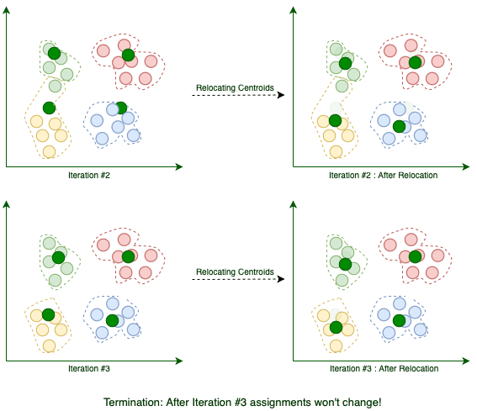
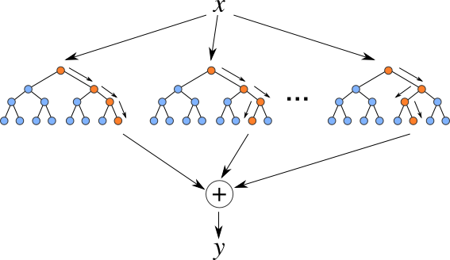
RandomForest
KMean
새로운
데이터
과적합
초기: 0~2
중기: 3~5
후기: 6~9
간식: 10~12
Calorie
&
Nutrient
데이터 포인트
할당
Ingredient
정확도
83%
결측치,
이상치
유사도
초중후기 이유식과 이유기 간식 분류
영양소 기반 13개 카테고리 생성
Notes:
약 83%의 정확도를 얻었습니다.
다음으로 칼로리와 영양소를 기반으로 하위 카테고리를 생성하여 세분화하고자 하였습니다. 영양소로는 탄수화물, 단백질, 지방을 사용하였는데요.
이에 대해 kmean clustering 알고리즘을 활용하여 데이터 포인트를 할당하고 유사도를 기준으로 분류하였습니다.

Slide 29



LSTM
시계열 데이터
7일간의 식단을 기반으로 기준
생후 개월 수/영양소 균형
Notes:
앞서 두 과정을 거쳐 이 모델의 학습 데이터인 식단표를 준비하였고
이에 대해 영양소와 재료 등 전반적인 측면에서 완벽하다고 가정하였습니다. 그리고 이 식단표의 가장 중요한 특징은 시계열 데이터라는 점인데요. 이러한 시계열 데이터의 특성을 고려하여 lstm 모델을 선택하게 되었습니다.
이 모델에서 생후 개월에 맞는 식단 추천을 기대하였고 7일 간의 식단을 토대로 다음 식단을 추천하도록 모델을 학습하였습니다.
그 결과 약 53%의 정확도를 얻었는데요. 이 정확도에 대해 상대적으로 높지 않다고 볼 수 있겠지만, 이 모델이 추천시스템인만큼 정답이 존재하지 않습니다.
자세히 말씀드리자면, 영유아 식단 추천은 본질적으로 개인의 취향과 필요에 따라 다양한 판단을 필요로 하는 문제인데요. 그러므로, 개인화 요소에 대한 맥락 파악이 필요하기 때문에 모델이 항상 완벽한 결과를 내기는 어렵습니다. 또한, 실제 사용 시에는 정확도보다도 모델이 가진 도움과 유용한 제안의 총합을 고려하는 것이 중요합니다.
따라서, 모델이 사용자에게 유용한 식단 추천을 제공함으로써 도움을 줄 수 있다면 이 정확도에 대해 괜찮은 결과로 평가할 수 있습니다. 더불어, 향후 개선을 통해 정확도를 향상시키는 방향으로 발전할 수 있다는 점을 고려할 필요가 있습니다.
(1분)

Slide 30
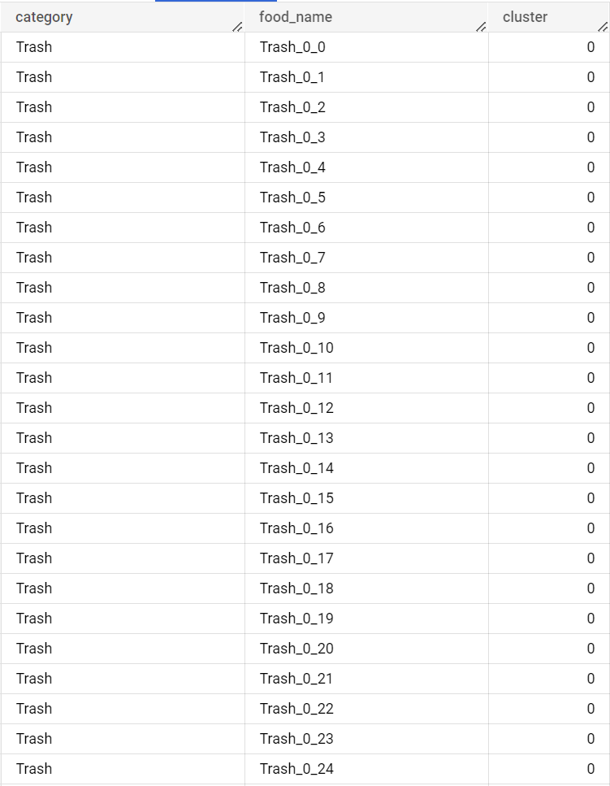
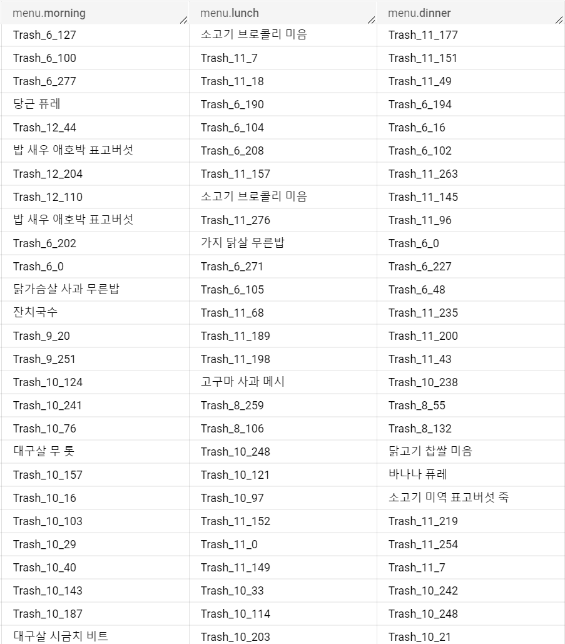


Issue
사용자로부터
데이터 확장 가능성
데이터
정확성 문제
Notes:
마지막으로 이 추천시스템의 이슈에 대한 내용입니다. 이 추천시스템을 개발함에 있어서 보유한 데이터보다 더 규모가 크고 다양한 데이터가 필요하다고 느꼈습니다. 작은 규모의 데이터를 기반으로 사용자의 참여를 통해 시스템을 자동으로 확장하고 개선하고자 하였습니다. 이러한 접근 방식을 통해 추천시스템을 설계하였고, 사용자로부터의 데이터 확장 가능성이 이 모델의 가장 큰 강점 중 하나라고 판단하였습니다. 그러나 동시에 데이터 정확성 문제가 발생하였는데요.
이 문제를 확인하기 위해 일부러 데이터셋에 trash데이터를 포함시켜 보았습니다. 이러한 오염된 데이터로 모델을 학습한 결과 다음과 같이 식단표에 trash 데이터가 포함된 것을 확인할 수 있었습니다.
앞서 언급한 모델 학습 시 부정확한 정보 반영 가능성으로부터 잘못된 식단 권장 문제 발생에 대한 우려가 있는데요.
서비스를 제공함으로써 보안과 관련된 문제가 발생하였고 해당 문제 해결에 대해 더 자세한 설명을 위해
저희 팀에서 백엔드 파트를 담당한 발표자분께서 이어서 진행하도록 하겠습니다.
(1분)

Slide 31

Issue
사용자로부터
데이터 확장 가능성
데이터
정확성 문제
Notes:
마지막으로 이 추천시스템의 이슈에 대한 내용입니다. 이 추천시스템을 개발함에 있어서 보유한 데이터보다 더 규모가 크고 다양한 데이터가 필요하다고 느꼈습니다. 작은 규모의 데이터를 기반으로 사용자의 참여를 통해 시스템을 자동으로 확장하고 개선하고자 하였습니다. 이러한 접근 방식을 통해 추천시스템을 설계하였고, 사용자로부터의 데이터 확장 가능성이 이 모델의 가장 큰 강점 중 하나라고 판단하였습니다. 그러나 동시에 데이터 정확성 문제가 발생하였는데요.
이 문제를 확인하기 위해 일부러 데이터셋에 trash데이터를 포함시켜 보았습니다. 이러한 오염된 데이터로 모델을 학습한 결과 다음과 같이 식단표에 trash 데이터가 포함된 것을 확인할 수 있었습니다.
앞서 언급한 모델 학습 시 부정확한 정보 반영 가능성으로부터 잘못된 식단 권장 문제 발생에 대한 우려가 있는데요.
서비스를 제공함으로써 보안과 관련된 문제가 발생하였고 해당 문제 해결에 대해 더 자세한 설명을 위해
저희 팀에서 백엔드 파트를 담당한 발표자분께서 이어서 진행하도록 하겠습니다.
(1분)

Slide 32


Backend
이현기
01
Google Cloud
PaLM2
Kubernetes Engine
02
Server
02
내용을 입력해주세요
Data Validation
Deploy
Issue

Slide 33





Data Validation
SELECT
COUNT(food_name) > 0
FROM food_table
WHERE
food_name = ‘소고기 새송이 죽’
PaLM2
False
Input
Exist
Name
Value
Food name
Ingredient name
Calorie
같은 음식 이름의 존재
적합한
음식 이름
적합한 재료와 영양소

Slide 34


Input
True
False
Text : 감자 미음
Category : True
Text : 참치마요 덮밥
Category : False
Text : 소고기 새송이 죽
Category :
Pretrained
NLP
PaLM2
Name
True
Custom
Layer
PaLM2
True
False

Slide 35
쌀, 소고기, 양파, …
6.6, 5.0, 3.3, 3.3, …
143.9, 8.625, 6.221, 2.025
True
Value
96%

Slide 36








Deploy
1. TPU
서버에서 deep learning 모델을 서버에서 돌리는 상황이기에 tpu, gpu와 같은 자원이 필요하다
Deep learning 모델을 cpu로 돌리는건 비효율적
2. Cloud Code
Cloud code로 개발 속도 향상, 약간의 설정만 해주면 docker build부터 배포까지 자동화 프로세스 존재
3. Monitoring
서버에서 deep learning 모델을 돌리는건 부담이 심한 행동
이를 위해 추후에 서버를 분리해서 gpu, tpu를 효율적으로 사용
프로파일링으로 gpu, tpu를 분리할 정확한 부분 파악
메트릭 측정으로 최적의 instance 파악
로그 분석으로 out of memory와 같은 로그로 추가적으로 파악
4. K8S
K8s가 google의 오픈소스 프로젝트이기에 가장 최신버전의 k8s지원 그리고 자동화 클러스터 업그레이드 기능으로 보안과 최신 기능 및 개선 사항을 적용할 수 있다
TPU Instance
개발 생산성 향상
컨테이너 및 애플리케이션 성능 분석
완전 관리형
k8s 서비스
Kubernetes
Engine
Cloud Function
App Engine
Cloud Run

Slide 37

Issue
Docker
Value Validation
Java와 Python 환경을 동시에 구축하기위해 Ubuntu 환경 위에 Java와 Python을 설치해서 해결
올바른 성인식 데이터와,
유아 데이터로 학습을 진행해서 비정상적인 데이터에 대해서 감지하는 능력이 떨어진다.

Slide 38
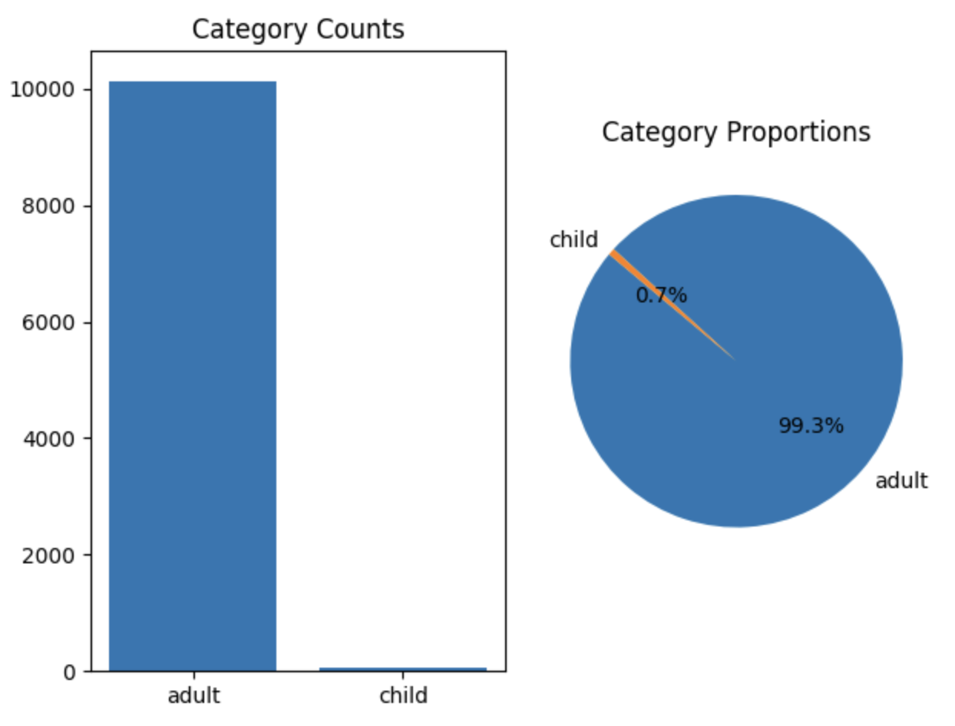
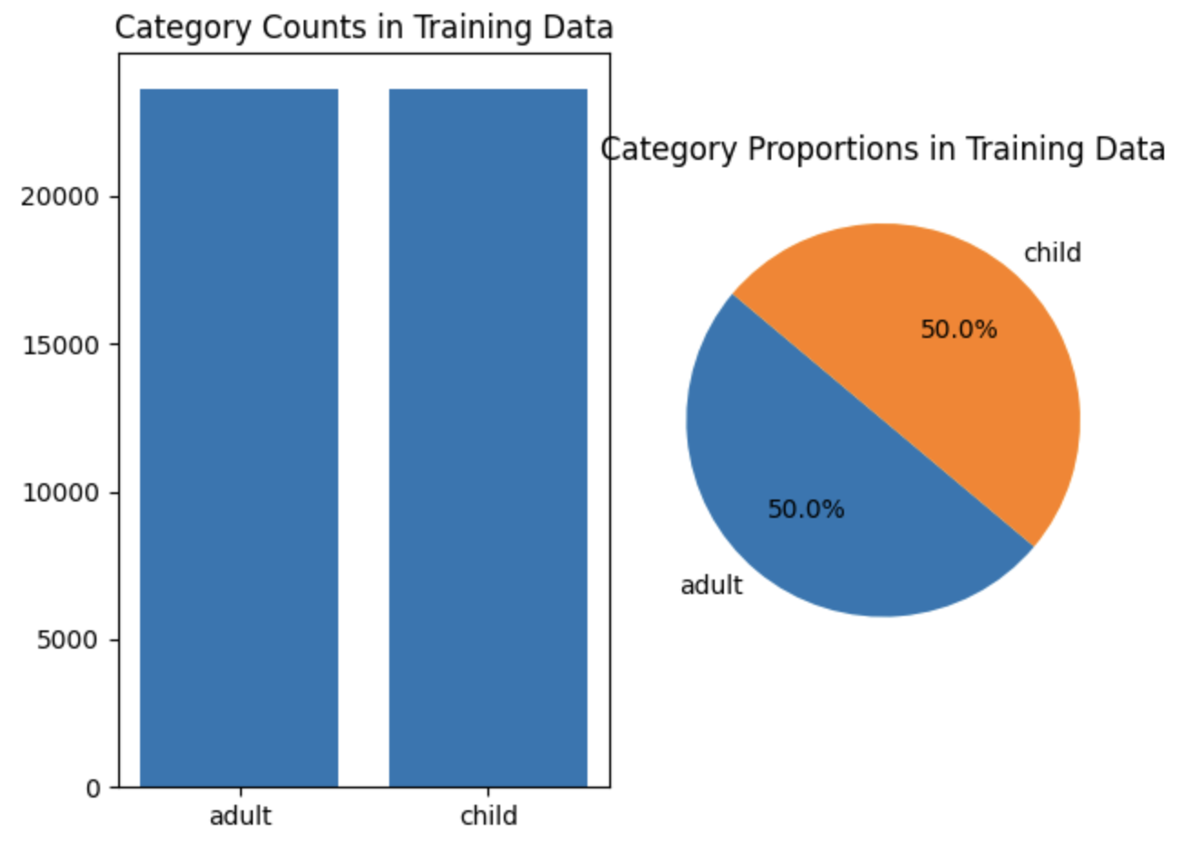
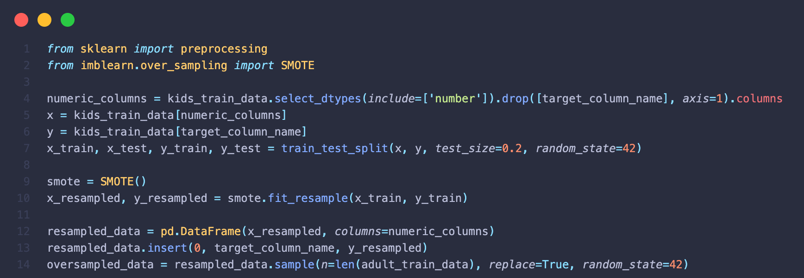
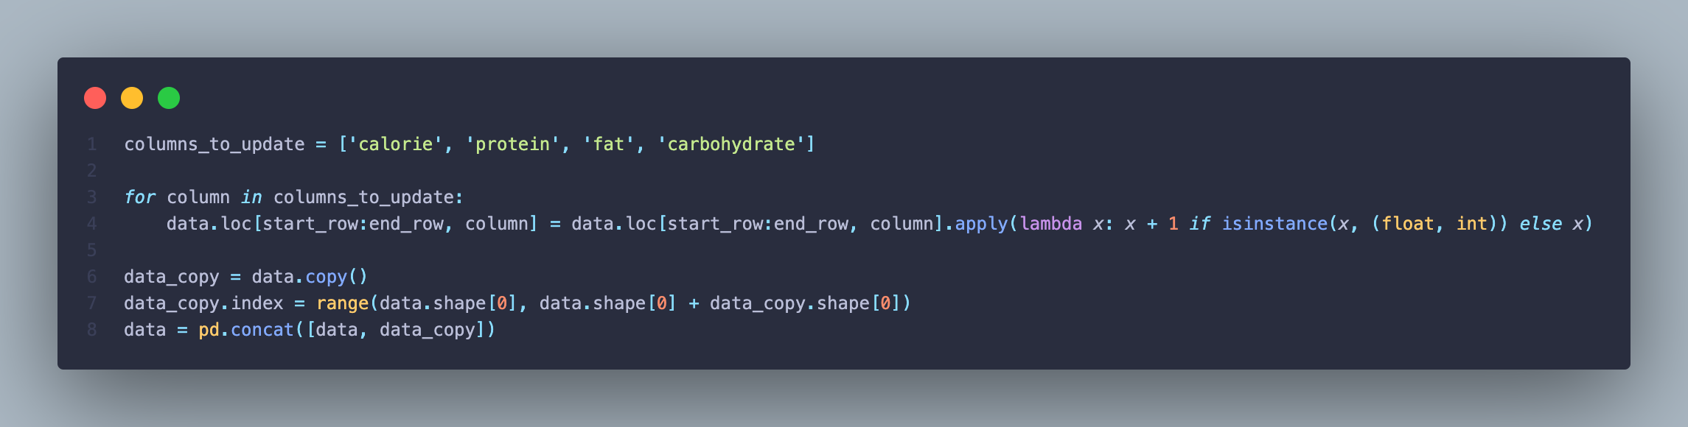
SMOTE
오버 샘플링 적용 전
오버 샘플링 적용 후
기존 데이터
(kids_food.json)
증가된 데이터
(increasing_adult_food.json)
기존 데이터
(adult_food.json)
66 rows × 7 columns
33792 rows × 7 columns
255 rows × 7 columns
소수 클래스 데이터를 증가시키는 오버 샘플링을 사용하여
데이터 비율을 맞춰 정밀도를 향상시킴
loss: 0.0397
binary_accuracy: 0.9603
loss: 0.0029
binary_accuracy: 0.9971
Notes:
<SMOTE>
또한, 재료와 영양소를 감지하는 단계에서, 정상적인 성인 음식 데이터와 유아 음식 데이터만으로 학습을 진행할 경우, 모델은 주로 성인 음식과 유아 음식을 구분하는 역할을 수행하게 됩니다. 그러나 실제 검증 단계에서는 비정상적인 데이터까지 포함하여 걸러내야 합니다.
이를 위해 기존 데이터를 증강시켜 비정상적인 데이터셋을 추가하고, 오버 샘플링 기법으로 데이터 셋의 균형을 맞춰주었습니다. 그 후 새롭게 학습을 진행했고, 이러한 노력 끝에 우리의 모델은 99.99%의 정확도로 증강된 데이터셋을 분류할 수 있게 되었습니다.
이를 통해 우리는 서비스의 안정성을 높이고, 실제 환경에서의 신뢰성을 확보하였습니다.

Slide 39



SMOTE
서비스 향후 계획
오버 샘플링 적용 전
오버 샘플링 적용 후
앱 개발
서비스 확장
사업화
서비스 런칭을 위한
Android/iOS 환경 애플리케이션 개발
서비스 기능 및
지역(언어) 추가
목표 설정 및
사업화 방안 모색
loss: 0.0397
binary_accuracy: 0.9603
loss: 0.0029
binary_accuracy: 0.9971
Notes:
<서비스 향후 계획>
저희 프로젝트 서비스의 향후 계획입니다.
먼저, 서비스 런칭을 위한 주요 계획 중 하나인 앱 개발에 대해 이야기해보겠습니다. 저희는 웹보다 먼저 안드로이드와 iOS 환경에서 동작하는 애플리케이션을 개발할 계획이고, 이 애플리케이션을 통해 사용자들은 더욱 편리하게 저희 서비스에 접근하고 이용할 수 있을 것으로 예상하고 있습니다.
두 번째로 서비스 확장입니다. 서비스의 초기 버전을 출시한 후에도 저희의 목표는 지속적인 발전입니다. 이를 위해 서비스 기능을 추가하고, 다양한 지역과 언어를 지원하는 것을 계획하고 있습니다.
마지막으로 사업화입니다. 저희는 목표 설정과 사업화 방안 모색을 통해 서비스를 지속적으로 성장시키려 합니다. 이를 통해 비전을 달성하고, 더 많은 이용자들에게 가치를 전달할 수 있도록 노력하려 합니다.

Slide 40
육아 관련 애플리케이션 관심도 추이
[육아 관련 애플리케이션 잠재적 사용자 수]
영유아 자녀 가구
0세 영유아
2023년 육아 카테고리 관심도
작년 대비 약 1.8배 증가
(출처: KOSIS – 영유아수별 가구 / 단위: 천)
서비스의 사업적 접근
[육아 관련 애플리케이션 작년 대비 다운로드 수]
현대 사회에서 증가하는 부모들의 바쁜 생활로 인해 더욱 필요한 서비스로, 부모들에게 실제로 도움을 줄 수 있는 매력적인 사업 아이디어입니다.
키플은 꾸준한 수요와 함께 지속적으로 성장하며, 사업적으로도 매력적인 기회를 제공할 것으로 예상됩니다.
2022년
2023년
(출처: SensorTower / 단위: 천)
Notes:
<서비스의 사업적 접근>
육아 관련 애플리케이션의 관심도 추이와 관련하여 매우 흥미로운 내용을 소개해드리려고 합니다.
바로 육아 카테고리의 관심도가 어떻게 변화하고 있는지, 그리고 우리 서비스 키플이 어떤 매력적인 비즈니스 아이디어로 성장하고 있는지에 대해 이야기하고자 합니다.
먼저 2023년 현재, 육아 카테고리의 관심도가 어떻게 변화하고 있는지 확인해보겠습니다. 작년 대비로 볼 때 육아 카테고리의 관심도는 약 1.8배 증가한 것으로 나타났습니다. 이는 현대 사회에서 부모들의 바쁜 생활로 인해 육아에 대한 도움의 필요성이 더욱 부각되고 있는 결과입니다.
육아 관련 애플리케이션 잠재적 사용자수의 차트를 보시면 영유아 자녀 가구 및 영유아의 수는 감소하고 있지만, 육아 관련 애플리케이션의 작년 대비 다운로드 상승률은 증가하고 있는 그래프를 보면 관심도는 증가하고 있음을 알 수 있습니다.
저희 서비스는 해당 내용을 파악하고 분명 시장성면에서나 사업성면에서 지속적인 성장을 이룰 수 있을 것 같다는 생각이 들었습니다.

Slide 41
클라우드 사용량 예상 비용 추정
서비스 운영 월별 클라우드 예상 사용량
[클라우드 서비스 별 발생하는 예상 금액 추정량]
(출처: Google Cloud Platform - Payments / 단위: 원)
저희 서비스는 구글 클라우드 플랫폼 서비스를 이용하여 필요한 만큼 컴퓨팅 리소스만 사용하고 지불하여 초기 투자 부담을 줄이고 비즈니스 운영 비용을 최적화하려 합니다.
또한 필요에 따라 특정 이벤트에 대비해 추가 리소스를 동적으로 할당하고 사용량에 따라 유동적으로 리소스를 조정하여 용량 계획 수립에 도움을 받을 예정이며,
다양한 지역의 데이터 센터를 활용하여 글로벌한 확장을 통해 각 지역별 사용자에게 최적의 성능과 경험을 제공할 것 입니다.
합계
5,613,219
Notes:
해당 페이지는 클라우드 예상 사용량에 대해 설명한 것입니다.

Slide 42
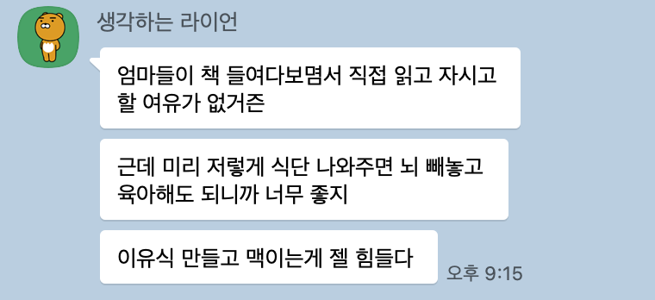

실제 사용자 및 전문가 이야기를 통한 서비스의 효과
고객의 서비스 경험에 대한 이야기
[실제 사용자의 서비스 평가]
[전문가의 영유아 시기에 관련한 이야기]
정신건강의학과 의사 및 방송인
오은영 박사
실제 키플 사용자의 평가를 통해 키플이 육아 과정의 일부를 대신 수행함으로써 육아에서 어려움을 겪을 수 있는 부분을 키플이 해결할 수 있다는 기대효과를 살펴볼 수 있었습니다.
"이유식은 아기의 성장과 발달에 필수적입니다.
적절한 시기에 영양가 있는 이유식을 아기의 입맛에 맞게 선택하는 것은 엄마의 사랑이자 책임입니다.”
올바른 시기에 균형 잡힌 식단의 중요성에 대한 전문가의 의견으로부터 키플의 필요성을 확인할 수 있었습니다.
Notes:
<고객 서비스 경험>
저희는 키플을 사용하는 실제 사용자의 평가를 수집하고 분석하여 어떻게 키플이 육아 과정의 일부를 대신 수행함으로써 육아에서 어려움을 겪을 수 있는 부분을 해결할 수 있는지 해당 평가를 통해 지속적으로 개선 방안을 모색하였습니다.
또한 키플의 필요성의 부분에서 가치를 뒷받침하는 또 하나의 중요한 증거는 영유아 시기에 관한 전문가들의 의견입니다. 전문가의 의견을 통해 여러 부모님 또는 보호자들이 해당 내용의 중요성을 깨닫고 정보를 알아보는데 있어 저희 서비스는 영유아들이 올바른 시기에 섭취해야 할 영양 성분들을 균형있게 먹을 수 있는 식단 추천을 해줌으로써 도움을 드릴 수 있습니다.

Slide 43


비전과 목표
키플의 미래 방향성
Vision
키플의 비전은 건강하고 행복한 육아 시기를 보내는 모든 부모와 보호자들을 지원하는 것입니다.
Target
우리의 목표는 보호자들이 걱정 없이 아이들에게 올바른 식사를 제공할 수 있도록 하여, 건강한 미래 세대를 기반으로 한 사회의 구축에 기여하는 것입니다.
영유아 대상 식단 추천 서비스를 통해, 과학적인 영양 지식과 맞춤 정보를 결합하여 각 아이의 성장과 발달을 지원하고, 올바른 식습관을 형성하는 데 도움을 주고자 합니다.
우리의 서비스는 신뢰성 있고 사용자 중심적인 접근으로, 부모들의 어려움을 더욱 덜어주며, 어린이들의 영양 건강을 최우선으로 여깁니다.
Notes:
<비전과 목표>
다음으로는 저희 키플 프로젝트의 미래 방향성에 관련하여 비전과 목표에 대해 설명하고자 합니다.
저희 서비스는 다음과 같은 비전과 목표를 기반으로 서비스 기능 추가 및 사용 가능 지역 확장을 통하여 영유아 식단 추천 애플리케이션의 대표적인 서비스가 되어보려 합니다.

Slide 44

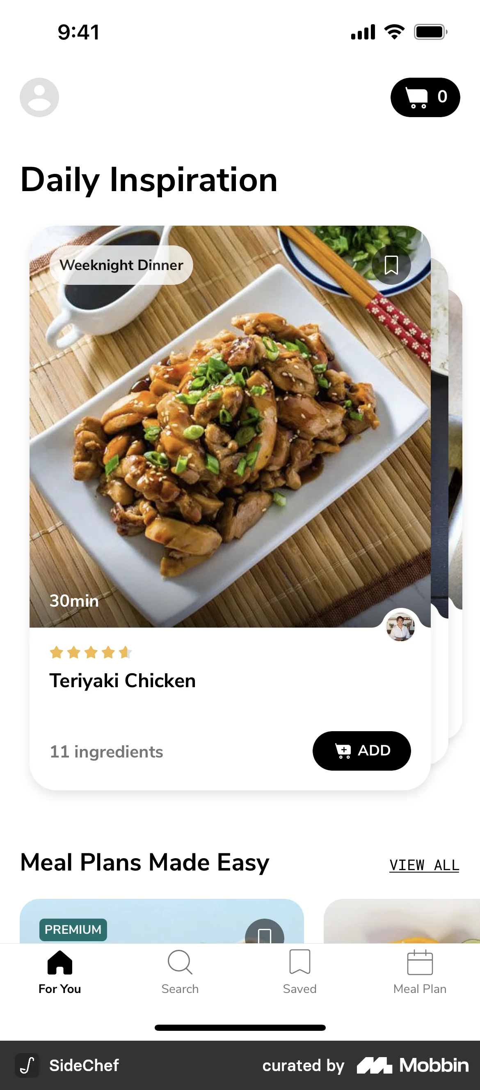

Recommendation service
of meals for toddlers
kipl
지금까지 키플이었습니다.
감사합니다!
Beef Porridge
Notes:
<마무리>
지금까지 영유아 대상 식단 추천 서비스인 키플 프로젝트였습니다. 긴 시간 들어주셔서 감사합니다.

Slide 45
Q&A
Recommendation service of meals for toddlers, kipl
Notes:
<Q&A>
마지막으로 저희 프로젝트에 관련하여 질의응답 시간을 가진 후 발표 마무리하도록 하겠습니다.

